Slide 1


Lección 12
SAMUEL UNGE AL REY
1 Samuel 16.4-13
«Envió, pues, por él, y lo hizo entrar. Era rubio, de hermosos ojos y de buen parecer. Entonces Jehová dijo: «Levántate y úngelo, porque éste es».
1 Samuel 16.12

Slide 2

Reflexionar sobre cómo en la persona y conducta del sacerdote Samuel se revela la manera en que Dios puede conducir a una persona como instrumento para cumplir su propósito de restauración.
Considerar, a la luz del texto bíblico, cuál es el criterio que Dios establece para identificar a las personas que se deben considerar idóneas para ejercer una función de liderato en el pueblo.
Reconocer que el Espíritu Santo opera en la vida de las personas que son vocacionadas por Dios como anclaje espiritual necesario para ejercer la función que les ha sido encomendada.

Slide 3
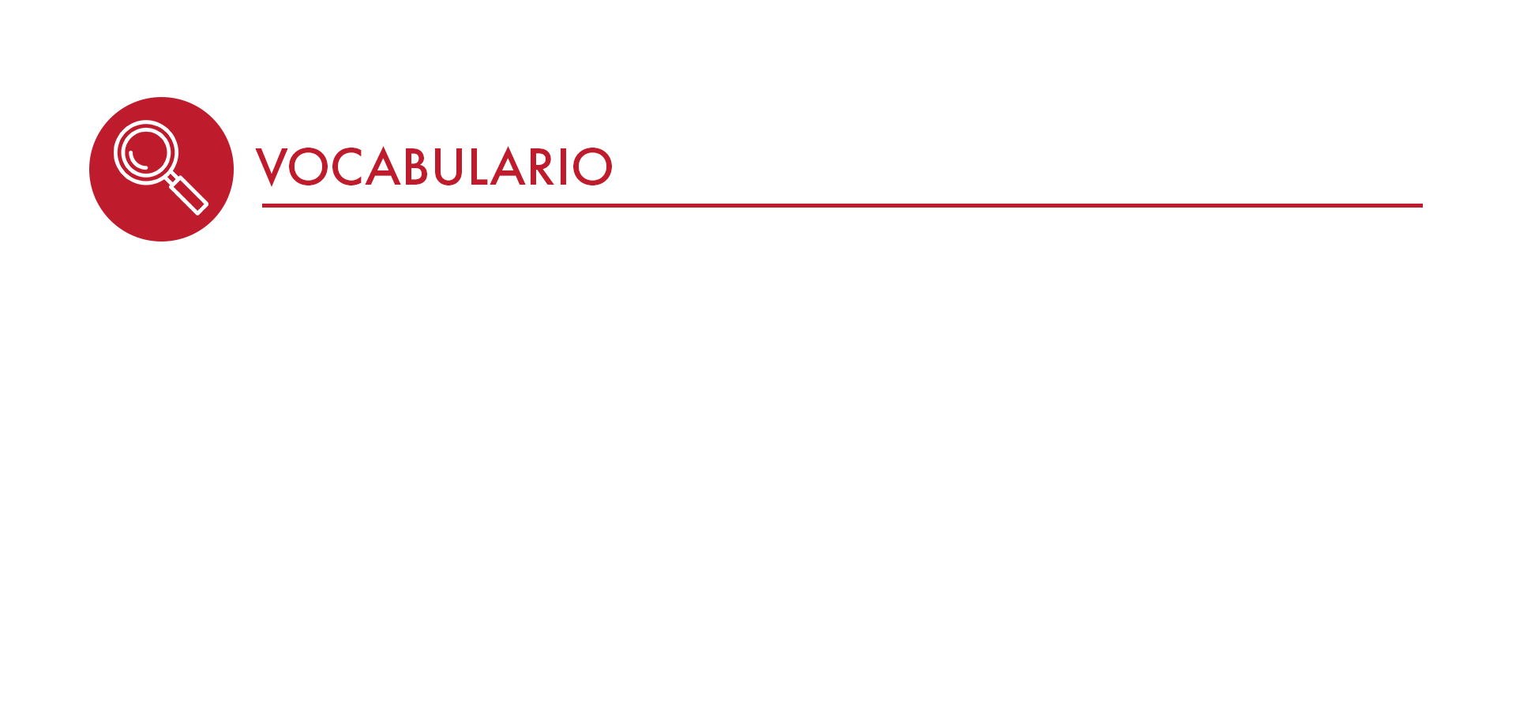
Ungir, unción: Es el nombre por el que se conoce la costumbre o el acto de aplicar aceite perfumado sobre ciertas personas o cosas. Lo que comúnmente se usaba era el aceite del olivo. Generalmente, al mencionar la unción, el texto bíblico se refiere a reyes y sacerdotes. En el caso del sacerdote Samuel, la unción era una práctica común para preparar a alguien para el reinado. Tanto en el caso de Saúl como en el de David, la unción representaba que el Espíritu de Jehová descendía sobre ellos.

Slide 4
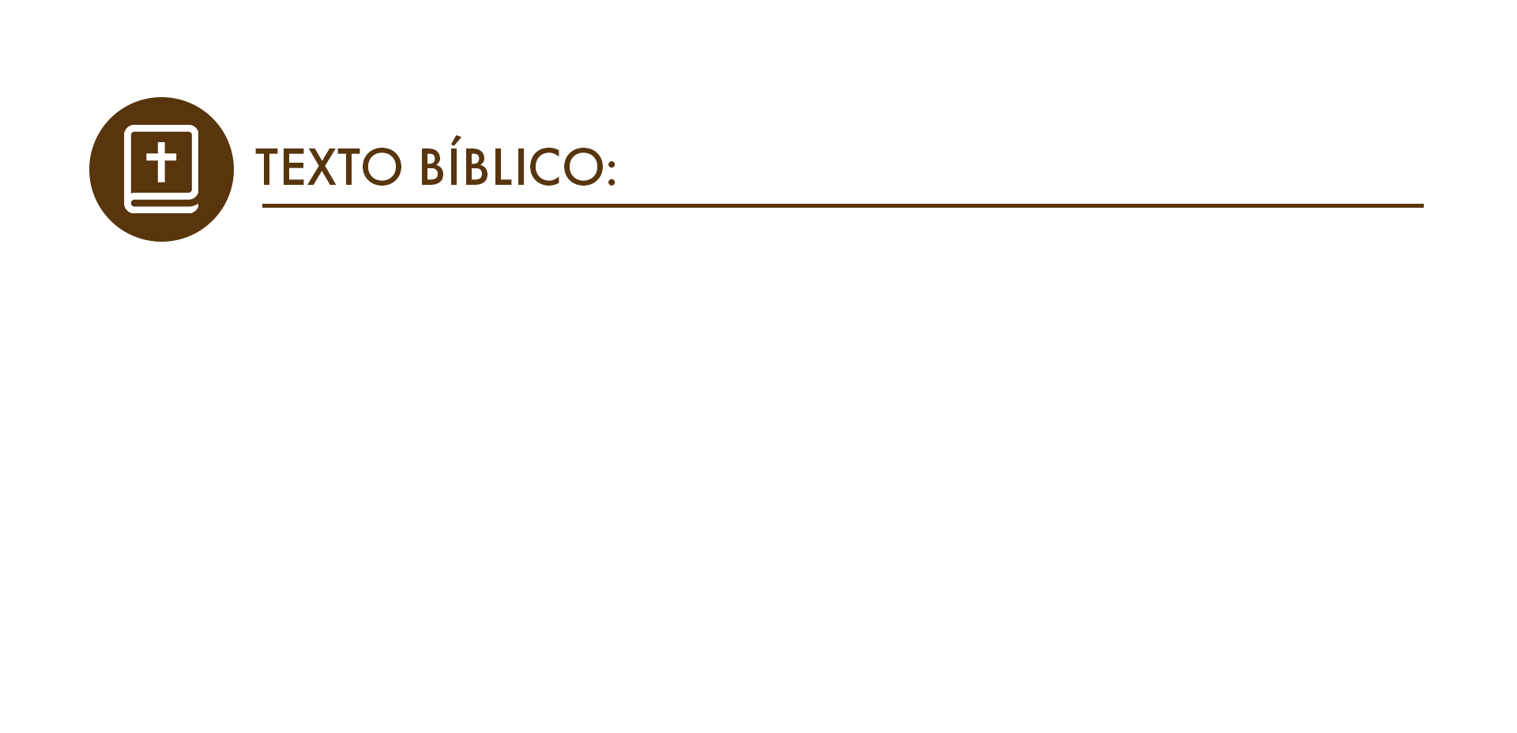
1 Samuel 16.4-5
RVR
4 Hizo, pues, Samuel como le dijo Jehová. Luego que él llegó a Belén, los ancianos de la ciudad salieron a recibirlo con miedo, y le preguntaron: —¿Es pacífica tu venida?
5 —Sí, vengo a ofrecer sacrificio a Jehová; santificaos y venid conmigo al sacrificio —respondió él. Luego santificó él a Isaí y a sus hijos, y los invitó al sacrificio.
VP
4 Samuel hizo lo que el Señor le mandó. Y cuando llegó a Belén, los ancianos de la ciudad salieron a recibirle con cierto temor, y le preguntaron: —¿Vienes en son de paz?
5 —Así es —respondió Samuel—. Vengo a ofrecer un sacrificio al Señor. Purifíquense y acompáñenme a participar en el sacrificio. Luego Samuel purificó a Jesé y a sus hijos, y los invitó al sacrificio.

Slide 5
1 Samuel 16.6-7
RVR
6 Aconteció que cuando ellos vinieron, vio él a Eliab, y se dijo: «De cierto delante de Jehová está su ungido.
7 Pero Jehová respondió a Samuel: —No mires a su parecer, ni a lo grande de su estatura, porque yo lo desecho; porque Jehová no mira lo que mira el hombre, pues el hombre mira lo que está delante de sus ojos, pero Jehová mira el corazón.
VP
6 Cuando ellos llegaron, Samuel vio a Eliab y pensó: «Con toda seguridad éste es el hombre que el Señor ha escogido como rey».
7 Pero el Señor le dijo: «No te fijes en su apariencia ni en su elevada estatura, pues yo lo he rechazado. No se trata de lo que el hombre ve; pues el hombre se fija en las apariencias, pero yo me fijo en el corazón».

Slide 6
1 Samuel 16.8-9
RVR
8 Entonces llamó Isaí a Abinadab y lo hizo pasar delante de Samuel, el cual dijo: —Tampoco a éste ha escogido Jehová.
9 Hizo luego pasar Isaí a Sama. Pero Samuel dijo: —Tampoco a éste ha elegido Jehová.
VP
8 Entonces Jesé llamó a Abinadab, y se lo presentó a Samuel; pero Samuel comentó: —Tampoco a éste ha escogido el Señor.
9 Luego le presentó Jesé a Samá; pero Samuel dijo: —Tampoco ha escogido a éste.

Slide 7
1 Samuel 16.10-11
RVR
10 Hizo luego pasar Isaí siete hijos suyos delante de Samuel; pero Samuel dijo a Isaí: —Jehová no ha elegido a estos.
11 Entonces dijo Samuel a Isaí: —¿Son estos todos tus hijos? Isaí respondió: —Queda aún el menor, que apacienta las ovejas. Y dijo Samuel a Isaí: —Envía por él, porque no nos sentaremos a la mesa hasta que él venga aquí.
VP
10 Jesé presentó a Samuel siete de sus hijos, pero Samuel tuvo que decirle que a ninguno de ellos lo había elegido el Señor.
11 Finalmente le preguntó: —¿No tienes más hijos? —Falta el más pequeño, que es el que cuida el rebaño —respondió Jesé. —Manda a buscarlo —dijo Samuel—, porque no comenzaremos la ceremonia hasta que él llegue.

Slide 8
1 Samuel 16.12
RVR
12 Envió, pues, por él, y lo hizo entrar. Era rubio, de hermosos ojos y de buen parecer. Entonces Jehová dijo: «Levántate y úngelo, porque éste es».
VP
12 Jesé lo mandó llamar. Y el chico era de piel sonrosada, agradable y bien parecido. Entonces el Señor dijo a Samuel: —Éste es. Así que levántate y conságralo como rey.

Slide 9
1 Samuel 16.13
RVR
13 Samuel tomó el cuerno del aceite y lo ungió en medio de sus hermanos. A partir de aquel día vino sobre David el espíritu de Jehová. Se levantó luego Samuel y regresó a Ramá.
VP
13 En seguida Samuel tomó el recipiente con aceite, y en presencia de sus hermanos consagró como rey al joven, que se llamaba David. A partir de aquel momento, el espíritu del Señor se apoderó de él. Después Samuel se despidió y se fue a Ramá.

Slide 10
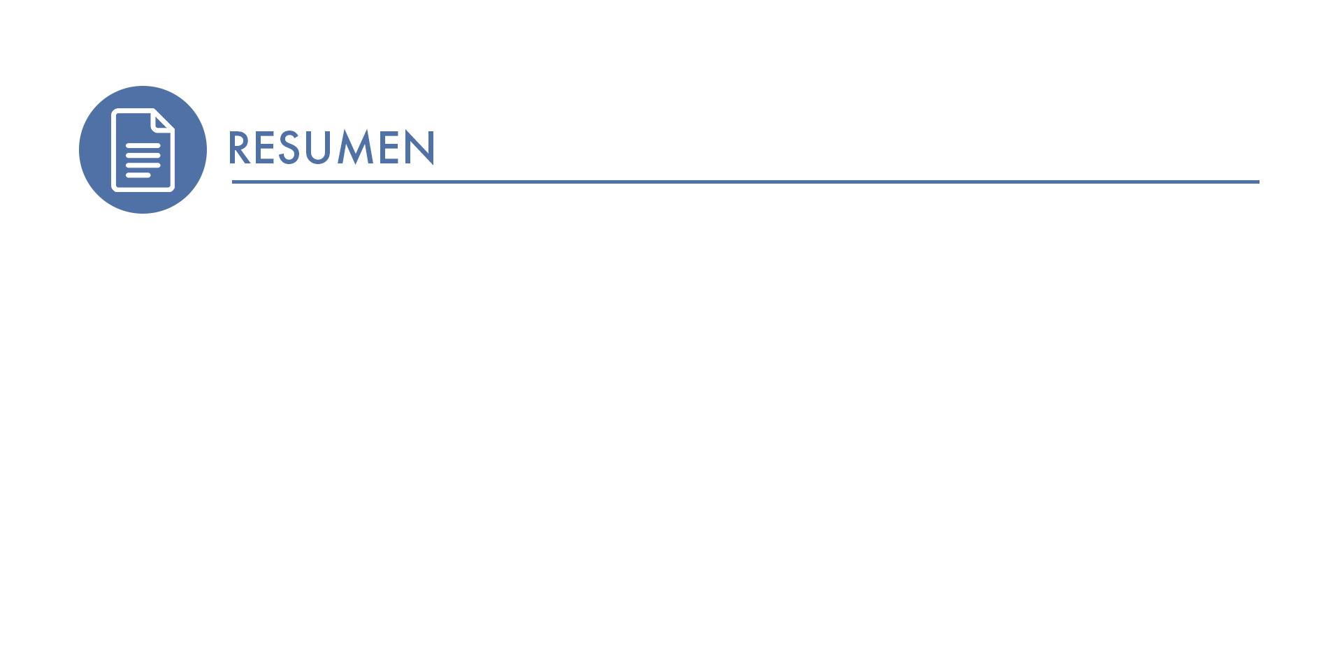
A veces, en situaciones de crisis, podemos estar desafiados a responder a encomiendas restauradoras que desafían nuestra zona de confort, que nos anuncian de diversas maneras que tendremos que enfrentar fuerzas retardatarias y amenazantes para poder cumplir con la tarea.
Las acciones de Samuel nos pueden recordar momentos en los cuales, ya sea de forma individual o colectiva, hemos tenido que fortalecernos emocional y espiritualmente para cumplir con las encomiendas de Dios utilizando la prudencia y los recursos estratégicos que nos permitan adelantarlas.

Slide 11
No siempre, al momento de cumplir con las tareas que pueden ser beneficiosas para otros, la respuesta va a ser de beneplácito, receptividad o celebración.
En ocasiones, la confusión y el desconocimiento hace que los que van a ser beneficiados duden de las intenciones de quienes les quieren favorecer.
Un principio fundamental de la fe que se plantea en esta narrativa bíblica y que sería luego ampliado extensamente en el ministerio de Jesús, consiste en no depender de la apariencia externa como elemento de comprobación de lo que agrada a Dios. Dios se revela y actúa desde otros puntos de partida, a veces imperceptibles al ojo humano.

Slide 12

Señor que nos amas y conoces nuestras limitaciones y temores, ayúdanos a reconocer y entender los momentos en que tú traes encomiendas a nuestras vidas que pueden sacudir nuestra zona de confort. Danos la sabiduría para entender de qué manera vamos a realizar la tarea que nos pides, de manera que podamos vencer las resistencias que otros puedan plantear. Ayúdanos a discernir, más allá de las apariencias externas, a aquellos que tú has escogido para una encomienda importante. En Jesucristo oramos. Amén.

